Slide 1

Présentation Projet Fil Rouge
Site Internet : Boutique en ligne U’Pop

Slide 2
Equipe :
Camille AUBRY
Dylan CHAMPEME
Mathias GARCIA
Anis LARABA
Ken LE BOT
Jean Christophe SIMON

Slide 3
Cahier des charges:
DESCRIPTION DU PROJET
Il s’agit d’un site de vente à distance de figurines U’POP spécialisé dans plusieurs univers tels que :
1 - Pop Série (GOT, Breaking Bad, Lost )
2 - Pop Jeux vidéo (The witcher, Mario, Zelda)
3 - Pop Animés (Pokémon, Dragon Ball, South Park)
4 - Pop Film (Star Wars, Harry Potter, Seigneur des Anneaux)

Slide 4
Cahier des charges:
CONTRAINTES DE PLANNING, CONTRAINTES TECHNIQUES
CONTRAINTES DE PLANNING
Nombres de journées travaillées : 7
Nombre de journées testes : 1
CONTRAINTES TECHNIQUES
Utiliser les technologiques apprise pendant la formation POE :
HTML 5 / CSS 3
Responsive (Bootstrap)
Méthode Merise
MySQL
JAVA SCRIPT (JQUERY)
PHP
AGILE
GitHub

Slide 5
Cahier des charges:
DESCRIPTION DU FORMAT DE LA REPONSE SOUHAITEE
Site épurée
Fond blanc
navbar simple et épuré
Logo par articles :
Série : télé
Jeux vidéo : manette
Animés : tête pikachu
Film : bande de film
Trait centré grisé entre bloque d'articles

Slide 6
Cahier des charges:
DESCRIPTION DES GRANDS BLOCS
FONCTIONNELS DE LA SOLUTION
Les éléments a développer :
.Visualisation des nouveautés en page d’accueil et des promotions
.Visualisations des différents univers et sous catégorie
.Paramétrage d’échanges avec l’admin en page contact
.Modifications des données personnels et mot de passe
.Prise de commande
.Visualisations de l’historiques des commandes
.Possibilité de déconnexion du site
Page Admin :
.Mise à jour du Stock
.Ajouts/Suppressions des nouveaux produits

Slide 7
Cahier des charges:
Description des différentes cinématiques envisagées pour la visite du site

Slide 8
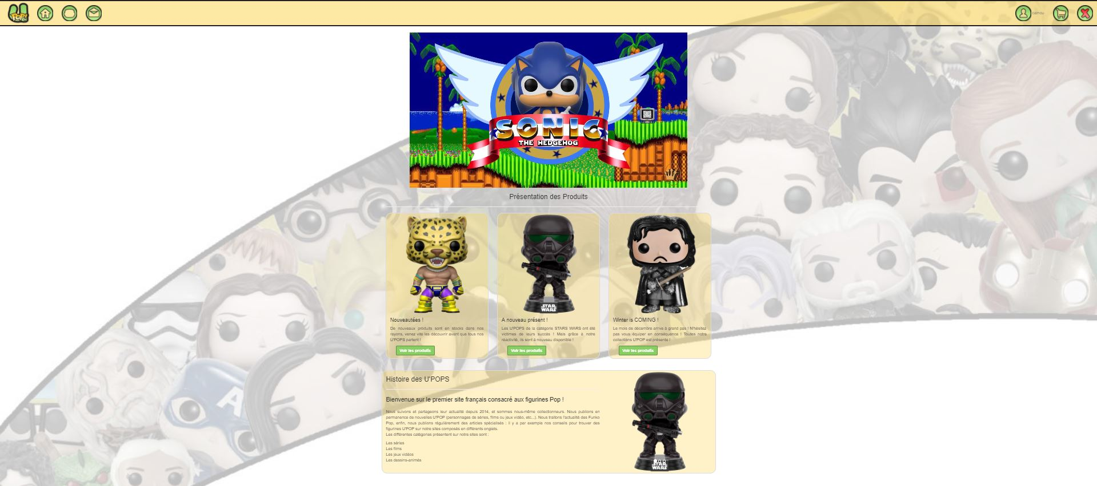
Cahier des charges:
Structure du Site Web:

Slide 9

Jour 1 :
Mise en place d'une base de donnée :
- Database avec les tables réalisé – Ken – Jean-Christophe – Mathias (4h)
- MCD / Merise – Ken – Jean-Christophe – Mathias (4h)
Mise en place de la structure du site internet :
Schéma du site complet – Anis (30mn)
- Icon réalisé – Anis et Dylan (2h)
Image et présentation de chacun des produits récupéré – Camille (2h)
Structure HTML/CSS de la page Index – Camille (1h)
Structure de la page HTML/CSS Contact – Camille (1h)
Création du site – Anis et Dylan (2h)

Slide 10
Conception du MCD :
Ajout du model mcd !!

Slide 11
Création de la base de données:
FICHE_CLIENT (loginClient#, nomClient, prenomClient, genreClient,dateNaissanceClient, passwordClient, adresseClient, cpClient, villeClient, mailClient)
COMMANDE (numeroCommande#, loginClient##, dateCreation, dateValidation)
COMMANDE_ARTICLE (numeroCommande##, refArticle##, quantiteArticle)
FICHE_ARTICLE (refArticle#, libelleArticle, descriptifArticle, libelleUnivers##)
STOCK_ARTICLE (refArticle##, stock)
UNIVERS (libelleUnivers#)
UNIVERS_CATEGORIE (libelleUnivers##,libelleCategorie##) CATEGORIE (libelleCategorie#)

Slide 12
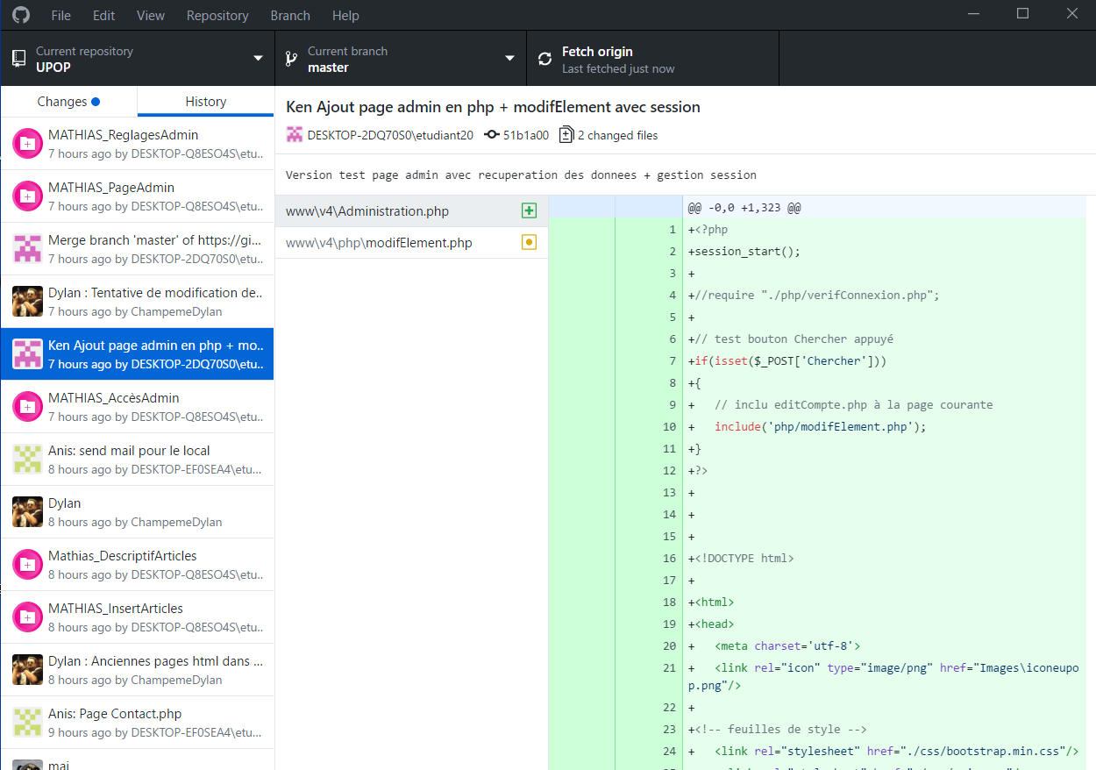
GitHub:

Slide 13
Jour 2 :
Mise en place du PHP:
Mise en place d'une base de donnée :
Connexion du PHP au MySQL
récupération des données en SQL avec la Base
Insertion de données
Préparation de la page ADMIN (SQL)
Remplissage de la base de données
Réalisée par Ken et Matthias (7h)
INSERT (remplir la base des données avec les produits)
Automatisation des jeux de données en CSV
SELECT
CONDITIONS ET ALGO
JC (7h)
Mise en place de la structure du site internet :
Structure du de la page d'accueil/connexion HTML/CSS – Camille(3h)
NAVBAR TERMINEE + Structure des pages OK – Anis et Dylan (2h)
Structure de la page : PANIER OK – Anis (5h)
Structure de la page : contact OK – Camille (4h)
Structure de la page FIGURINE : à finir – Dylan (5h)

Slide 14
Jour 3 :
Mise en place d'une base de donnée :
Remplir catégorie commande articles – Matthias - Jean-Christophe (7h)
Finir page admin - Ken (7h)
Mise en place de la structure du site internet :
Synthétisé les CSS/HTML - Dylan, Anis, Camille (3h)
Finir les modèles de BOX – Dylan (4h)
Page compte a créer – Camille (4h)
Mise en page et structure du site HTML/CSS terminée Jean-Christophe – (3h)
Fusion des différents CSS (Main.css : qui est le CSS général et des CSS spécifiques – Anis (4h)
Mise en page des fichiers sur GITHUB – Dylan Hébergeur

Slide 15
Jour 4 :
Mise en place du PHP:
Mise en place d'une base de donnée :
Récupération des données articles – Mathias(2h)
Requête SQL Jean-Christophe (2h)
Base de données terminée - Jean-Christophe (5h)
Page de connexion
(PHP utilisateur dans la base)
Partie connexion PHP (créer une session
Matthias – (5h)
Mise en place de la structure du site internet :
Bloque modèle page figurine Dylan (7h)
Créer page d'inscription - reste a faire communiqué
harmonisation du site Jean-Christophe (3h)
Page de compte structure du site - Camille (5h )et Jean-Christophe (2h)
Page d'administrateur - à mettre en harmonisation – Ken (7h)
Page CSS main.css en place et personnalisation des autres CSS–Anis (3h)
Rectification de la page panier - a terminé Anis(4h)
Mise en place du diaporama
- Camille (2h)

Slide 16
Jour 5 :
Mise en place de la structure du site internet :
Mise en place du PHP:
Modification de la Navbar - Anis (1h)
(Ajout bouton déconnexion : page de connexion) + fixée la navbar
Page contact : Camille (2h)
Enlevé la bordure grise (optimiser à la forme du site)
Adresse = panel panel-default (intégrer)
Page figurine : Dylan (7h)
Modification du modèle de figurine
détourage des images (articles)
Page accueil : Camille (3h)
suppression du carrousel
Remplacé Deadpool par un carrousel
Page panier : Anis (1h)
Rectification a terminée
Page compte : Camille, Anis (2h)
Structure de page a réaliser concernant l'historique du panier
Gestion des erreurs à la connexion
- Mathias (7h)
Connexion au page :
Page compte – Jean-Christophe (4h)
Page Index – Jean-Christophe (4h)
Page admin – Ken (7h)
Page contact – Anis (7h)

Slide 17
Jour 6 :
Mise en place de la structure du site internet :
Mise en place du PHP:
Ajout du compteur Panieret Bouton Admin
- Jean-Christophe (h)
Page Index (finalisation, mise en page et remise au propre du code) – Dylan(1h)
Amélioration du responsive : Dylan (5h)
Coupure du son vidéo – Dylan (2h)
Page admin (php) – Ken, Jean-Christophe (7h)
Page Figurines : insertion des données, classification par catégories et Gestion du stock. Mathias(3h)
Mise en place de l’icone Admin(avec condition). Mathias (1h)
Prépa du poste hôte pour la présentation. et débogage - Anis (2h)
Page Contact( configuration SMTP + intégration PHP) - Anis(4h)
Finalité du diaporama + Création du cahier des charges – Camille (7h)
Structure du diaporama – Anis (1h)

Slide 18
Jour 6 :
TEST

Slide 19
Jour 6 :

